Slide 1

Veronika FÁBEROVÁ
ZÁKLADY OCHRANY MĚKKÝCH CÍLŮ, OLOMOUC 2018

Slide 2

MĚKKÝ CÍL
  POJEM Z BEZPEČNOSTNÍ POLITIKY
  není přesně definován
  MÍSTA S VYSOKOU KONCENTRACÍ LIDÍ A NÍZKOU MÍROU ZABEZPEČENÍ
  Název z USA
  EVROPA HO NEZNÁ – používá PROTECTION OF PUBLIC PLACES nebo SPACES

Slide 3
MĚKKÉ CÍLE - příklady
Přirozená shromaždiště
Nákupní a obchodní centra
Kulturní a společenská centra, veřejné knihovny
Náboženské instituce
Sportovní centra
Veřejná doprava
Školy, úřady, nemocnice, apod.
Historické objekty a prostranství
Turisticky atraktivní místa
Akce – kulturní, společenské, sportovní

Slide 4
PROČ JE MUSÍME CHRÁNIT?
VYSOKÝ POČET OBĚTÍ
VELKÉ ŠKODY
TERORISTICKÉ ÚTOKY (nejen)
ŘÍZENÍ DAVU – CROWD MANAGEMENT

Slide 5
DEFINICE TERORISMU
Terorismus je plánované, promyšlené a politicky motivované násilí, zaměřené proti nezúčastněným osobám, sloužící k dosažení vytčených cílů.
- MV ČR -

Slide 6
DEFINICE TERORISMU
Terorismus je užití násilí nebo hrozby násilím s cílem zastrašit protivníka a dosáhnout politických (případně politicko-náboženských) cílů.
- Wikipedie -

Slide 7
…nejen terorismus
ÚTOČNÍK (šílený)
PŘEPADENÍ, OKRADENÍ
POŽÁR
POČASÍ
UŠLAPÁNÍ
PANIKA
KONTAMINACE

Slide 8
OCHRANA MĚKKÝCH CÍLŮ POTŘEBUJE SVÉ STANDARDY!
STANDARD - znalost - vymahatelnost – kontrola – nácvik/dril
Notes:
Vymahatelnost – historka o mobilních toaletách z velikonoční techno party v Liberci

Slide 9
CO NÁM HROZÍ?
NEBO SE TO U NÁS STÁT NEMŮŽE?

Slide 10
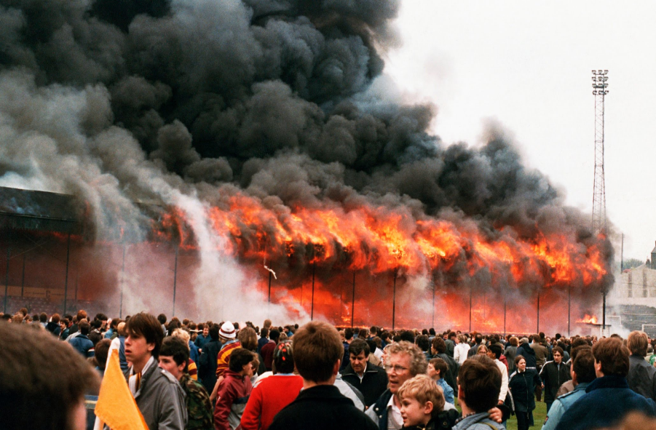
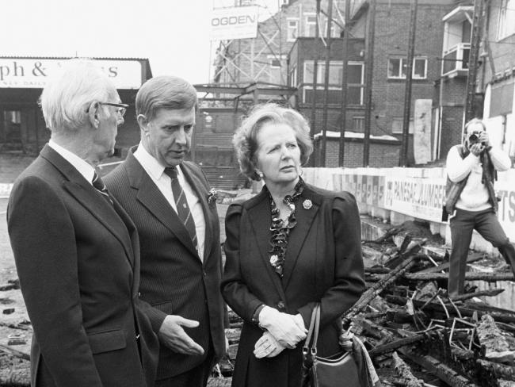

POŽÁR
Bradford Football Stadium UK
Sice již dávno - 1985 v UK, přímý přenos TV
Nyní učebnicový případ
56 mrtvých, 270 zraněných
Požár se rozšířil během pouhých 5 minut
http://www.liveleak.com/view?i=f67_1347575174
Nikdo neorganizoval evakuaci – diváci jásali nadšením na ploše
Policie zachraňovala jednotlivce
Požár vznikl od nedopalku cigarety (Australan)
Událost řešila i premiérka

Slide 11
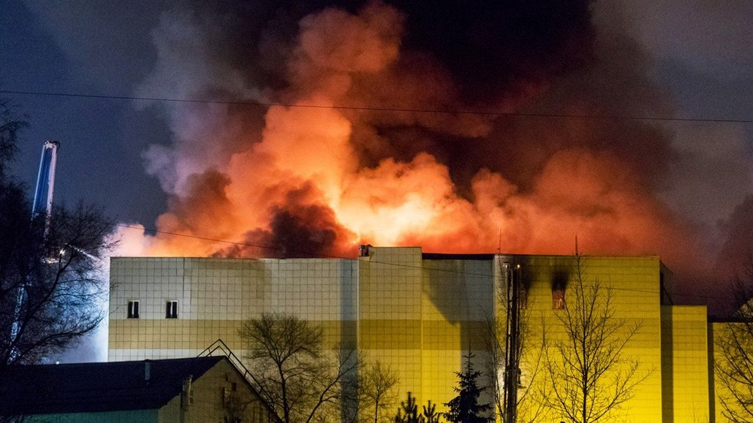
OC KEMEROVO – březen 2018

Slide 12
Obchoďáky v ČR jsou v požární ochraně lajdácké, únikové cesty blokuje zboží
26. března 2018 20:08
Zdroj: https://zpravy.idnes.cz/pozar-hasici-rusko-cesko-0xk-/domaci.aspx?c=A180326_160200_domaci_kafi
„V obchodních a nákupních centrech se hasiči opakovaně setkávají s nedodržováním předpisů o požární ochraně. Každoročně se proto provádí požární kontroly. Bohužel náprava bývá často zjednána jen na krátkou dobu,“ uvedla mluvčí Generálního ředitelství Hasičského záchranného sboru.

Slide 13
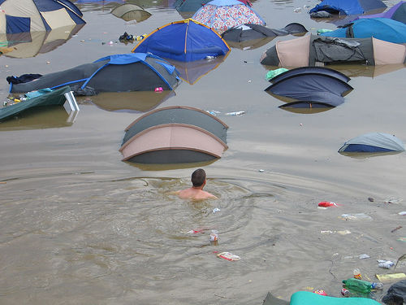
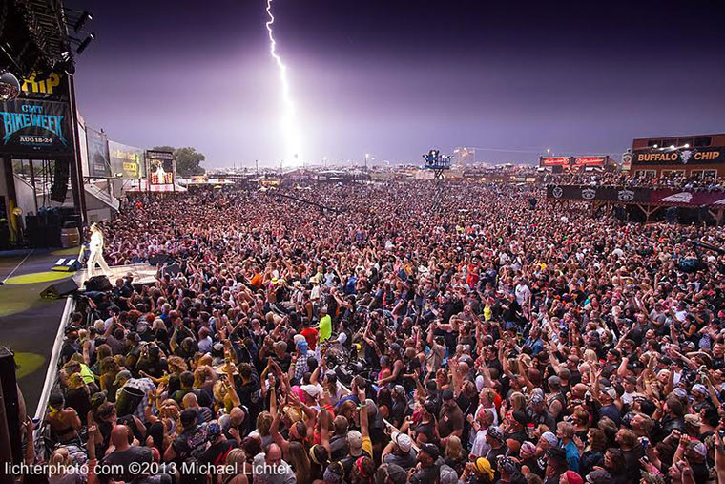
POČASÍ – LETNÍ FESTIVALY
RYCHLÁ EVAKUACE?
ROČNĚ NĚKOLIK MRTVÝCH
STANDARD – KNOW-HOW
NAPLÁNOVÁNÍ
NACVIČENÍ
OZNAČENÍ
ŘÍZENÍ
VYHODNOCENÍ…

Slide 14
Novinky.cz 2012
Řádění bouře na festivalu Rock for People si vyžádalo zraněné
Několik lidí bylo zraněno když areál festivalu v Hradci Králové kolem jednadvacáté hodiny zasáhla mimořádně silná bouřka provázená prudkým větrem. Ten byl tak silný, že nejen strhával stany diváků, ale také lámal stromy.

Slide 15
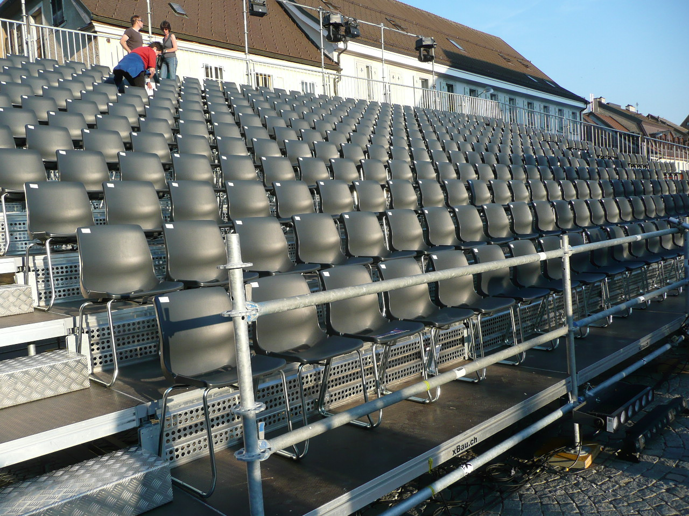
DODRŽOVÁNÍ PŘEDPISŮ A ZÁKONŮ?

Slide 16
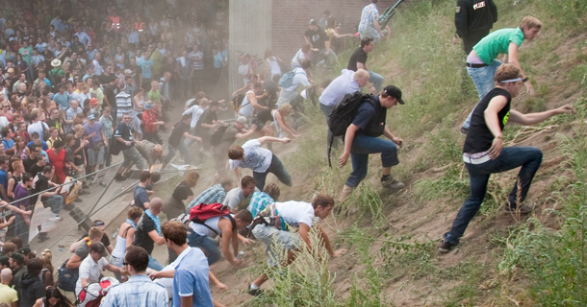
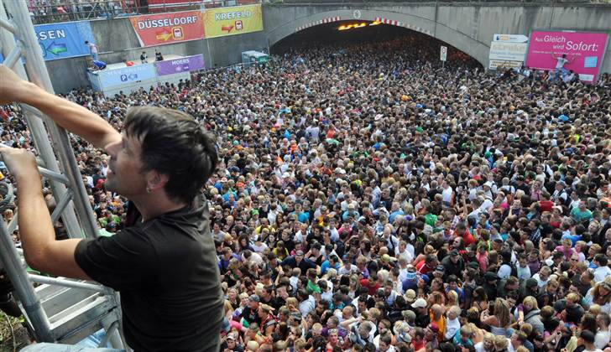
ŘÍZENÍ DAVU,
PANIKA, UŠLAPÁNÍ
DUISBURG
LOVE PARADE 2010
21 mrtvých, přes 300 zraněných
ZNALOST – ZKUŠENOST – NAPLÁNOVÁNÍ – NACVIČENÍ – ŘÍZENÍ - SPOLUPRÁCE – KOMUNIKACE - VYHODNOCENÍ

Slide 17
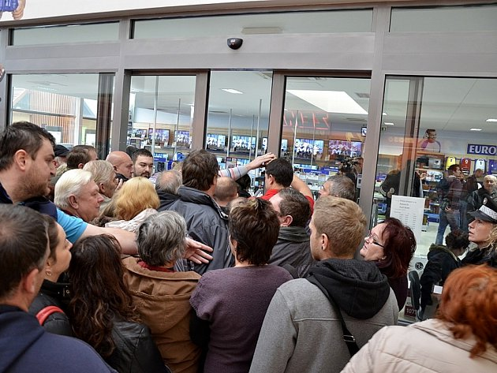
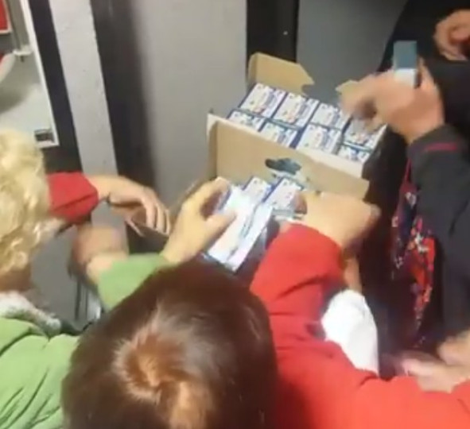
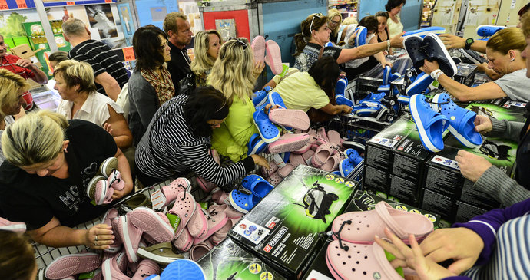
Z DOMOVA…
Foto:
iDNES,
LIDOVKY

Slide 18
ÚTOČNÍK
ŽE NÁM TADY NIC NEHROZÍ?
ŽE SE NIC U NÁS NEMŮŽE STÁT?
A KDYBY, MY VÍME, CO MÁME DĚLAT?

Slide 19
REALITA?
EVENTY A SHROMAŽDIŠTĚ ?
OBCHODNÍ CENTRA?
VEŘEJNÁ DOPRAVA?
KULTURNÍ PAMÁTKY A TURISTICKÉ CÍLE?
ŠKOLY??? NEMOCNICE???

Slide 20
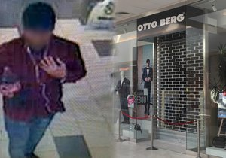
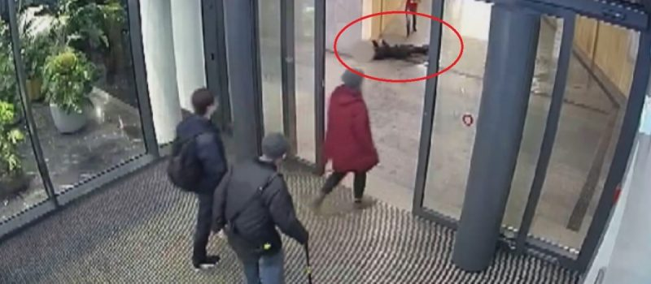
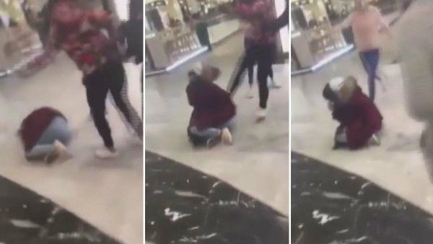
Foto:
iDNES,
LIDOVKY

Slide 21
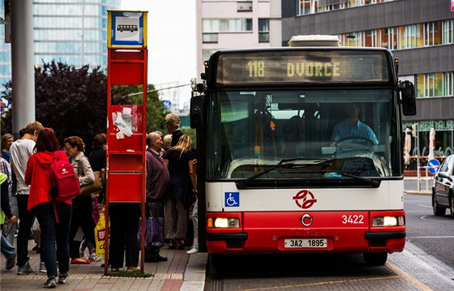
Střelba v autobuse na pražském Smíchově. Policie hledá útočníky novinky.cz 14.3. 2018
Útočník v tramvaji v Ostravě napadl dva cestující, muži rozbil o hlavu lahev
Zdroj: idnes 2017
Útočník, který v autobusu napadl těhotnou ženu, dostal půlroční trest vězení
Novinky.cz 2016
Noční bitka v autobuse MHD v Praze: Útočník s nožem je na útěku
Novinky.cz 2015

Slide 22

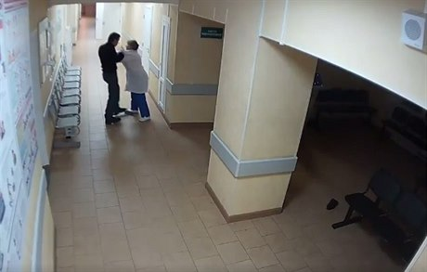
Rodina pacienta v břeclavské nemocnici napadla lékařku a zdravotní sestry. Podle informací MF DNES šlo o lékařku a několik zdravotních sester, které skončily v pracovní neschopnosti.
28. března 2018 Zdroj: idnes
Agresivní mladík napadl policisty i personál nemocnice
Zdroj: Příbramsky deník květen 2018
Kopání, facky... Každého pátého zdravotníka napadl pacient. Lze tomu předcházet, říká odborník
Zdroj: lidovky.cz 2017

Slide 23
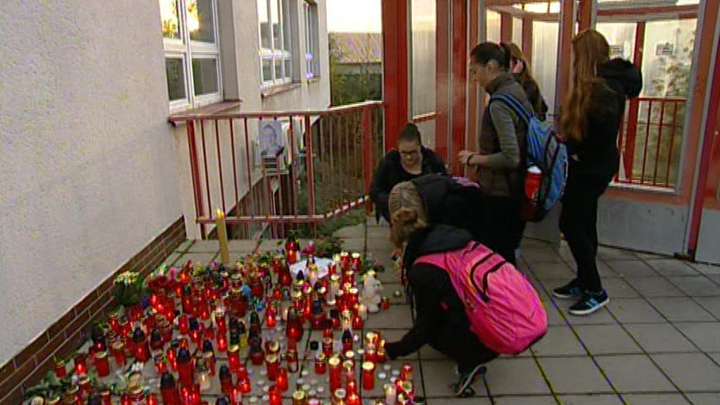
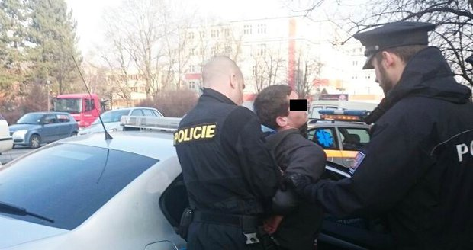
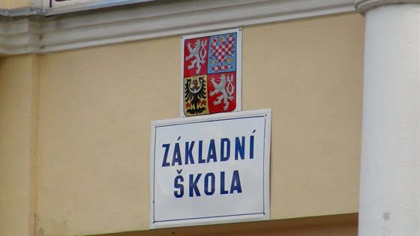
Foto:
iDNES,
LIDOVKY
Z DOMOVA…

Slide 24
REALITA?
CHYBÍ ZNALOSTI
CHYBÍ ZDROJE INFORMACÍ
CHYBÍ NÁCVIK
CHYBÍ SPOLUPRÁCE
KNOW-HOW ALE EXISTUJE!

Slide 25
- Obecné a volně přístupné know-how
- Různé varianty složitosti a podrobností
- řada dostupných zdrojů na internetu, v knihách…
BEZPEČNOSTNÍ
ANALÝZY RIZIK
Notes:
NĚKTEŘÍ HODNĚ, JINÍ MÉNĚ…ALE HLAVNĚ ŽÁDNÝ UČENÝ Z NEBE NESPADL, NEMÁM TO NIKOMU ZA ZLÉ

Slide 26
PRAVIDLO
„KISS“
Notes:
NĚKTEŘÍ HODNĚ, JINÍ MÉNĚ…ALE HLAVNĚ ŽÁDNÝ UČENÝ Z NEBE NESPADL, NEMÁM TO NIKOMU ZA ZLÉ

Slide 27
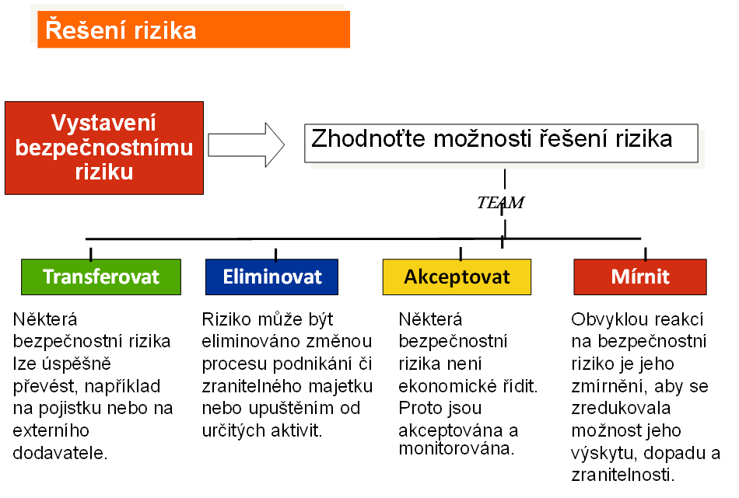

Slide 28
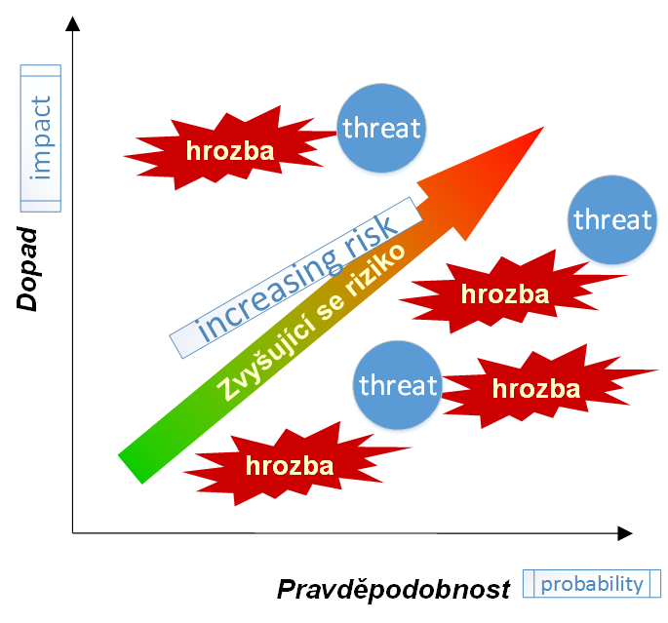

Slide 29
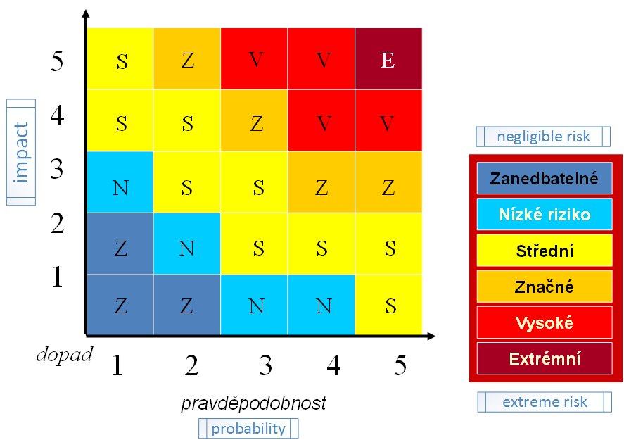

Slide 30
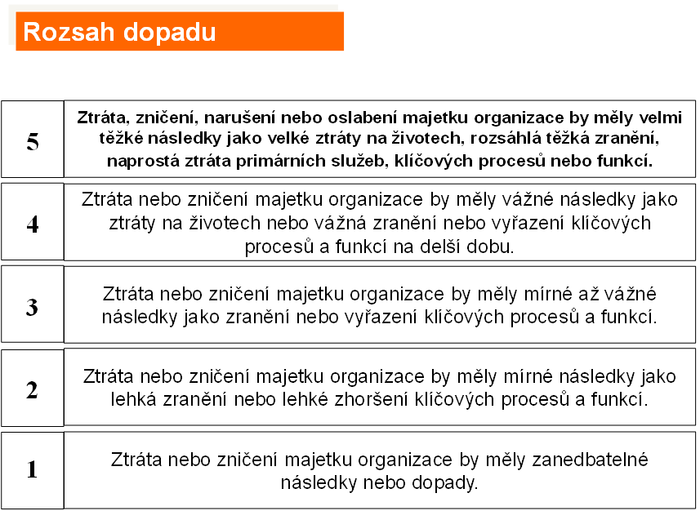

Slide 31
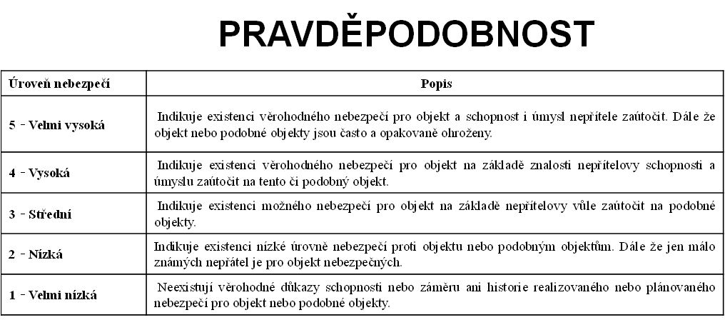

Slide 32
ČÍSLO | OBLAST RIZIK | ČÍSLO RIZIKA | POPIS RIZIKA - TO JSOU JEN PŘÍKLADY!!! | DOPAD | PRAVDĚPODOBNOST | MÍRA RIZIKA/ INDEX | ZPŮSOB ŘEŠENÍ | OPATŘENÍ
III.8 | Vstupenky | III.8.1 | Nedostatečně vytištění čárový kód na vstupence | 2 | 5 | Z | Transfer | Vytvoření ticketingové skupiny pracovníků u všech vstupů. Pracovníci této skupiny budou řešit problémové vstupenky.
III.8 | Vstupenky | III.8.2 | Okopírovaná elekteronická vstupenka | 2 | 4 | S | Akceptace | Na ele vstupenku bude vpuštěn pouze první návštěvník po načtení kódu. Další nebudou vpuštěni.
II. | Tým/VIP | II.1 | Okradení hráče/VIP v chráněných prostorech | 3 | 2 | S | Zmírnění | Důsledné dodržování naplánovaných bezpečnostních postupů
V. | Okolí Arény/ město | V.7 | Velká havárie (výbuch, požár) VELKÉ FIRMY v okolí | 3 | 1 | N | Transfer | Postup podle krizových plánů Městské části, Evakuace řízená PČR
III.2 | Vstupy/Výstupy | III.2.4 | Nedostatečný počet vstupních rámů - výrazné zpomalení kontroly vstupu - nenapuštění haly včas | 3 | 3 | S | Eliminace | Připravená náhradní varianta, vytvoření dalšího vstupu a nasazení ručních detektorů

Slide 33
METODIKA MV ČR
"VYHODNOCENÍ OHROŽENOSTI MĚKKÉHO CÍLE“
http://www.mvcr.cz/cthh/clanek/vyhodnoceni-ohrozenosti-mekkeho-cile-metodika-ke-stazeni.aspx
Notes:
NĚKTEŘÍ HODNĚ, JINÍ MÉNĚ…ALE HLAVNĚ ŽÁDNÝ UČENÝ Z NEBE NESPADL, NEMÁM TO NIKOMU ZA ZLÉ

Slide 34
RÁDA VÁM PORADÍM
VERONIKA FÁBEROVÁ
602 329 125 faberova@doverville.cz

